Slide 1
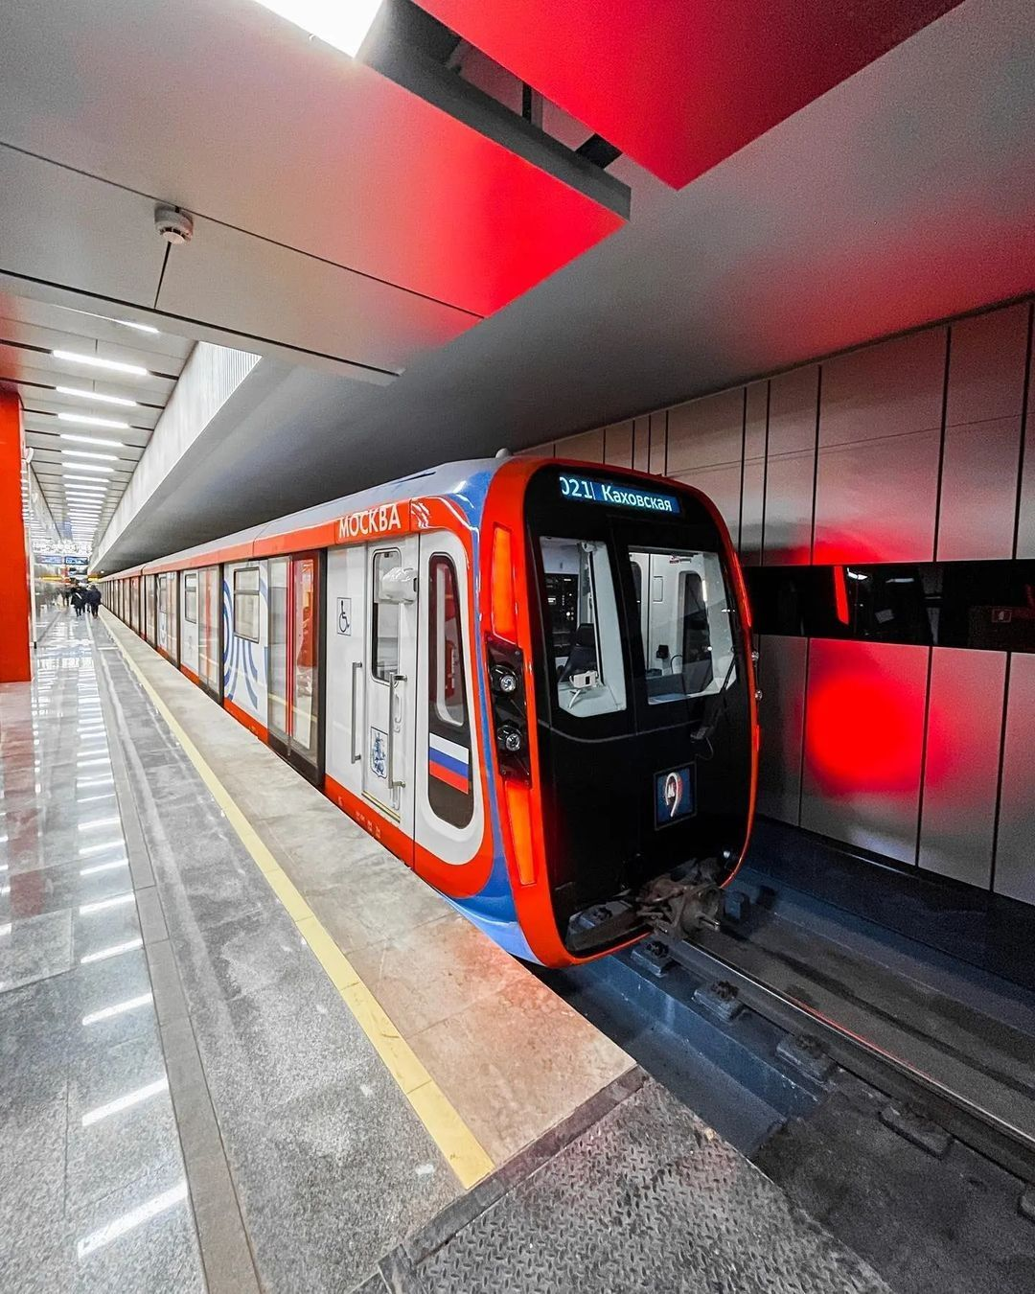

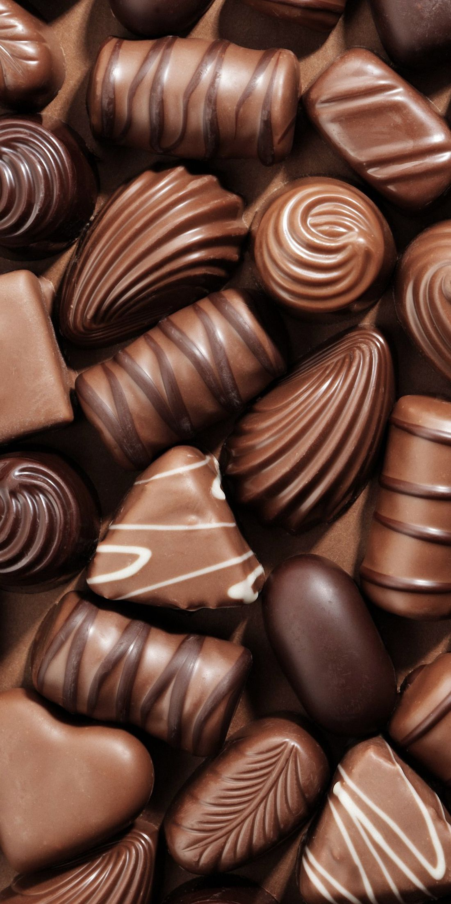
Влияние метрополитена на любовь к шоколаду
Исследовательский анализ факторов потребления шоколада в городах с метро.

